Slide 1



2023-1-EE01-KA220-ADU-000150753
KOOLITUSPROGRAMM
ÕPPEMOODUL 3: Ettevõtlus
Rahastanud Euroopa Liit. Käesolevas materjalis esitatud seisukohad ja arvamused on üksnes autori(te) omad ega pruugi kajastada Euroopa Liidu ega Haridus- ja Noorteameti seisukohti. Euroopa Liit ega toetuse andja ei vastuta nende eest.

Slide 2
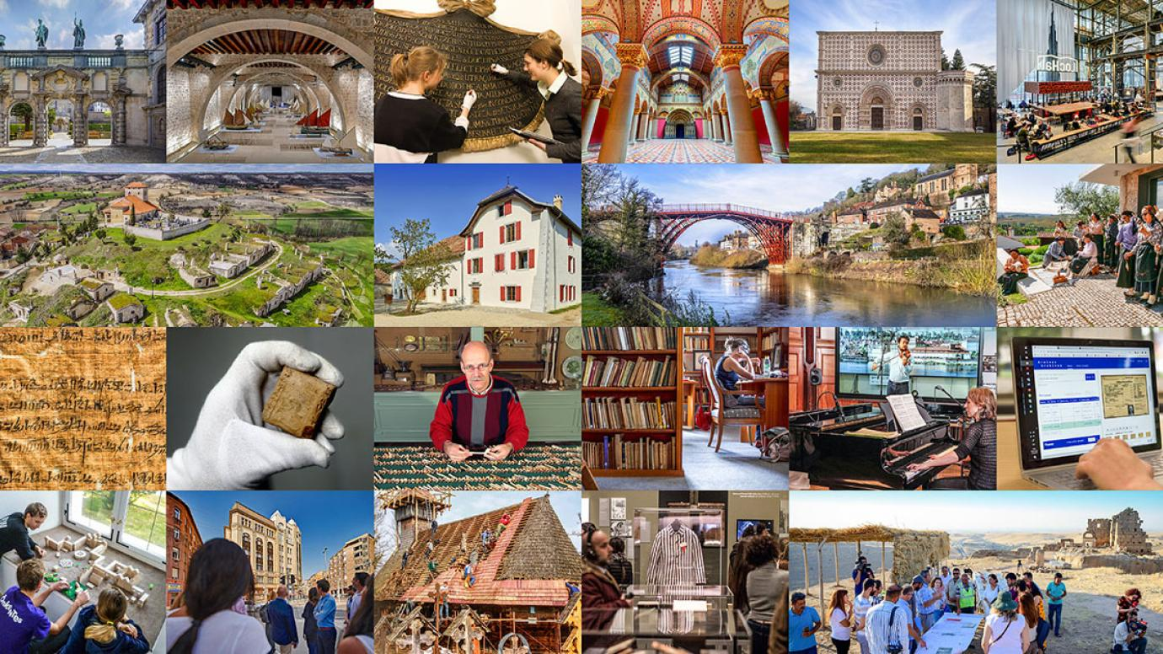
1. TUND:
Pärandi ja selle ettevõtluspotentsiaali mõistmine

Slide 3
  SISSEJUHATUS PÄRANDISSE (1/2)
Kultuuripärandi ja loodus­pärandi määratlemine
Kultuuripärand
Määratlus: Kultuuripärand hõlmab nii materiaalseid esemeid kui ka vaimseid väärtusi, mis kuuluvad kindlale rühmale või ühiskonnale ning mille nad on pärinud varasematelt põlvkondadelt.
Näited: Monumendid, esemed, käsikirjad ning traditsioonid, nagu muusika, tantsud ja festivalid.
Olulisus: Kultuuripärand peegeldab ühiskonna ajalugu, väärtusi ja saavutusi ning toimib sillana mineviku, oleviku ja tuleviku vahel.
Looduspärand
Määratlus: Looduspärand hõlmab looduslikke objekte, geoloogilisi ja loodusgeograafilisi moodustisi ning alasid, millel on oluline teaduslik, looduskaitseline või esteetiline väärtus.
Näited: Rahvuspargid, looduskaitsealad, maastikud ning looduslikud objektid, nagu kosed ja mäed.
Olulisus: Looduspärand aitab mõista Maa ajalugu, toetab elurikkust ning pakub ökoloogilist ja rekreatiivset väärtust.

Slide 4
  SISSEJUHATUS PÄRANDISSE (2/2)
Pärandi säilitamise olulisus
Pärandi säilitamine
Kultuuriline tähendus: Kaitseb kogukondade identiteeti ja järjepidevust, soodustades kuuluvus- ja uhkustunnet.
Hariduslik väärtus: Toimib õppimise ja teadustöö vahendina, pakkudes teadmisi inimkonna ajaloo, kultuuri ja saavutuste kohta.
Majanduslik kasu: Tõmbab ligi turismi, mis omakorda loob töökohti ja toetab kohalikke majandusi.
Keskkonnakaitse: Looduspärandi alad mängivad olulist rolli looduskaitses ja elurikkuse säilitamises.
Roll kogukonna ja identiteedi kujundamisel
Kogukondlik sidusus: Ühine pärand soodustab kogukondades ühtsust ja solidaarsust.
Identiteedi kujunemine: Pärand kujundab nii individuaalset kui ka kollektiivset identiteeti, mõjutades seda, kuidas inimesed tajuvad iseennast ja oma kohta maailmas.
Kultuurivahetus: Pärandi säilitamine soodustab kultuuridevahelist dialoogi ja vastastikust mõistmist, aidates kaasa üleilmsele rahule ja koostööle.
Kokkuvõte: Nii kultuuri- kui ka looduspärandi säilitamine on hädavajalik meie ühise mälu hoidmiseks, mitmekesiste ökosüsteemide toetamiseks ning vastupidavate ja ühtehoidvate kogukondade kujundamiseks.

Slide 5
  PÄRAND JA ETTEVÕTLUS (1/3)
Ettevõtluse mõistmine
Ettevõtlus:
  Määratlus: Ettevõtlus on uue ettevõtte või algatuse kavandamise, käivitamise ja juhtimise protsess. See hõlmab võimaluste märkamist, uuenduslikkust ning finantsriskide võtmist kasumi ja kasvu saavutamise nimel.
  Põhielemendid:
    Uuenduslikkus: uute toodete, teenuste või protsesside loomine.
    Riskivalmidus: ressursside investeerimine ebakindlate tulemustega olukordades.
    Proaktiivsus: turuvõimaluste ettenägemine ja neile reageerimine.
Tähtsus majandusarengus:
    Töökohtade loomine: ettevõtjad rajavad uusi ettevõtteid, mis loovad töökohti.
    Innovatsioon ja konkurents: soodustab tehnoloogilist arengut ja parandab turu toimivust.
    Majanduskasv: panustab SKPsse ja elavdab majanduslikku dünaamikat.
    Sotsiaalne mõju: aitab lahendada ühiskondlikke probleeme uuenduslike lahenduste ja ettevõtete sotsiaalse vastutuse algatuste kaudu.

Slide 6
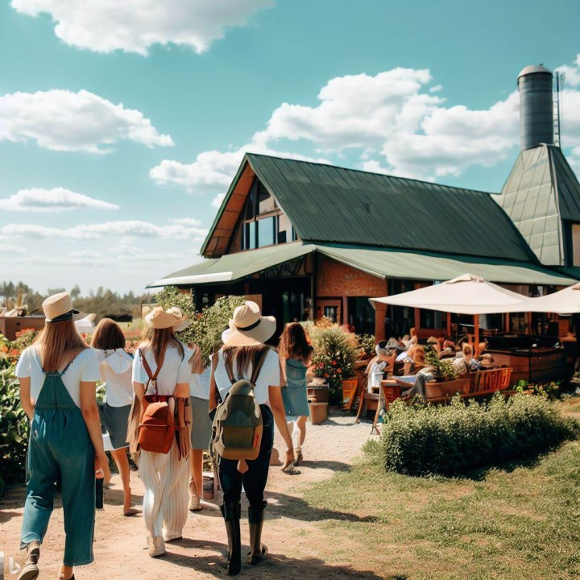


  PÄRAND JA ETTEVÕTLUS (2/3)
Pärandi rakendamine ettevõtluses
Kultuuripärandil põhinevad ettevõtmised:
Turism: pärandipaikade arendamine turismiobjektideks (nt giidiga ekskursioonid, pärandhotellid).
Käsitöö ja kunstkäsitöö: traditsiooniliste käsitööoskuste taaselustamine ja käsitsi valmistatud toodete (nt tekstiilitooted, keraamika) müük.
Kulinaariakunst: traditsiooniliste toitude ja kohalike toiduainete tutvustamine ning väärtustamine.
Looduspärandil põhinevad ettevõtmised:
Ökoturism: kestlike reisikogemuste loomine, mis tõstavad esile loodusmaastikke ja elusloodust.
Agroturism: põllumajanduse ja turismi ühendamine, pakkumaks talumajutust, kohalikku talutoodangut ja maaeluelamusi.
Kaitse- ja säilitamisprojektid: algatused, mis keskenduvad looduslike elupaikade säilitamisele ning pakuvad samal ajal haridus- ja vabatahtliku tegevuse võimalusi.
Tehisintellekti abil loodud pildid

Slide 7


  PÄRAND JA ETTEVÕTLUS (3/3)
Pärandiettevõtluse mõju
Kasu
Majandusareng: elavdab kohalikke majandusi töökohtade loomise ja investeeringute ligimeelitamise kaudu.
Kultuuripärandi säilitamine: aitab hoida ja tutvustada nii kultuuri- kui ka looduspärandit.
Kogukondade jõustamine: kaasab kohalikke kogukondi, soodustades uhkustunnet ja osalemist kultuuritegevustes.
Kestlikud praktikad: julgustab keskkonnateadlikke ja sotsiaalselt vastutustundlikke ärimudeleid.
Väljakutsed
Rahastus ja investeeringud: pärandiprojektide jaoks rahaliste vahendite leidmine võib olla keeruline.
Ligipääs turgudele: laiemate turgudeni jõudmine, säilitades samal ajal autentsuse.
Regulatsioonid ja bürokraatia: õigusraamistike ja muinsuskaitsenõuete järgimine.
Jätkusuutlikkus: ärilise edu tasakaalustamine pärandipaikade ja traditsioonide säilitamisega.
Kokkuvõte: Pärandiettevõtlus pakub ainulaadset võimalust ühendada majanduskasvu ja kultuuripärandi säilitamist. Kultuuri- ja looduspärandile tuginedes saavad ettevõtjad luua uuenduslikke, autentseid ja kestlikke ettevõtmisi, mis toovad kasu nii majandusele kui ka ühiskonnale.

Slide 8
  Parimad tavad eduka pärandipõhise ettevõtluse vallas
Programm „Võluvad külad“ (Pueblos con Encanto)
Kestlikku maaturismi Hispaanias edendatakse mitmete algatuste ja programmide kaudu, mis soodustavad keskkonna, kultuuripärandi ja kohaliku majanduse hoidmist.
Üks selle valdkonna edukamaid algatusi on programm „Pueblos con Encanto“, mille eesmärk on arendada ja edendada turismi Hispaania väikestes maapiirkondade asulates.
Selle raames rakendavad maapiirkondade majutusasutused mitmesuguseid meetmeid, et vähendada oma keskkonna- ja sotsiaalset mõju ning toetada kestlikku maaturismi:
Kestlike praktikate kasutamine igapäevases juhtimises, näiteks taastuvenergia kasutamine, vee- ja energiatarbimise vähendamine, ringlussevõtt ja jäätmekäitlus.
Kestlike turismitegevuste ja -elamuste, nagu matkamine, jalgrattasõit ja linnuvaatlusturism, pakkumine, mis võimaldavad külastajatel loodusega suhestuda ning maakeskkonda vastutustundlikult ja teadlikult tundma õppida.
Koostöö kohalike looduskaitse- ja arendusprojektidega, toetamaks kohalikke kogukondi ning aitamaks kaasa kohaliku kultuuri ja traditsioonide säilitamisele.
Rahvusvaheliselt tunnustatud kestlikkussertifikaatide, nagu Euroopa ökomärgise (European Ecolabel) või Green Key sertifikaadi taotlemine, mis kinnitavad külastajatele majutusasutuse kõrgeid standardeid kestlikkuse ning keskkonna- ja sotsiaalse vastutuse osas.

Slide 9
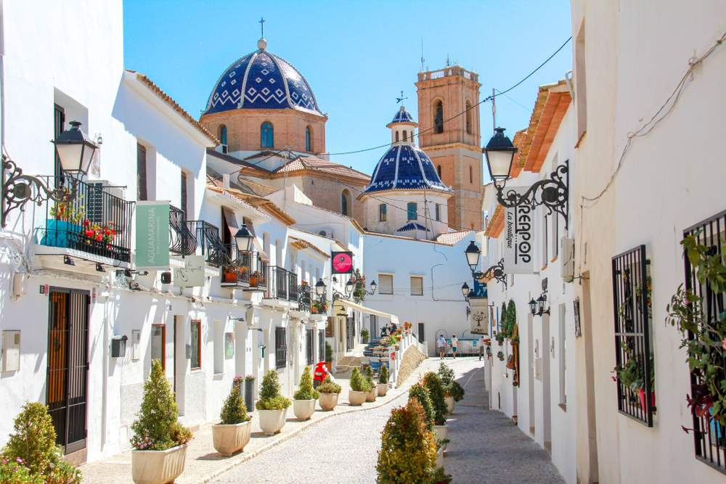
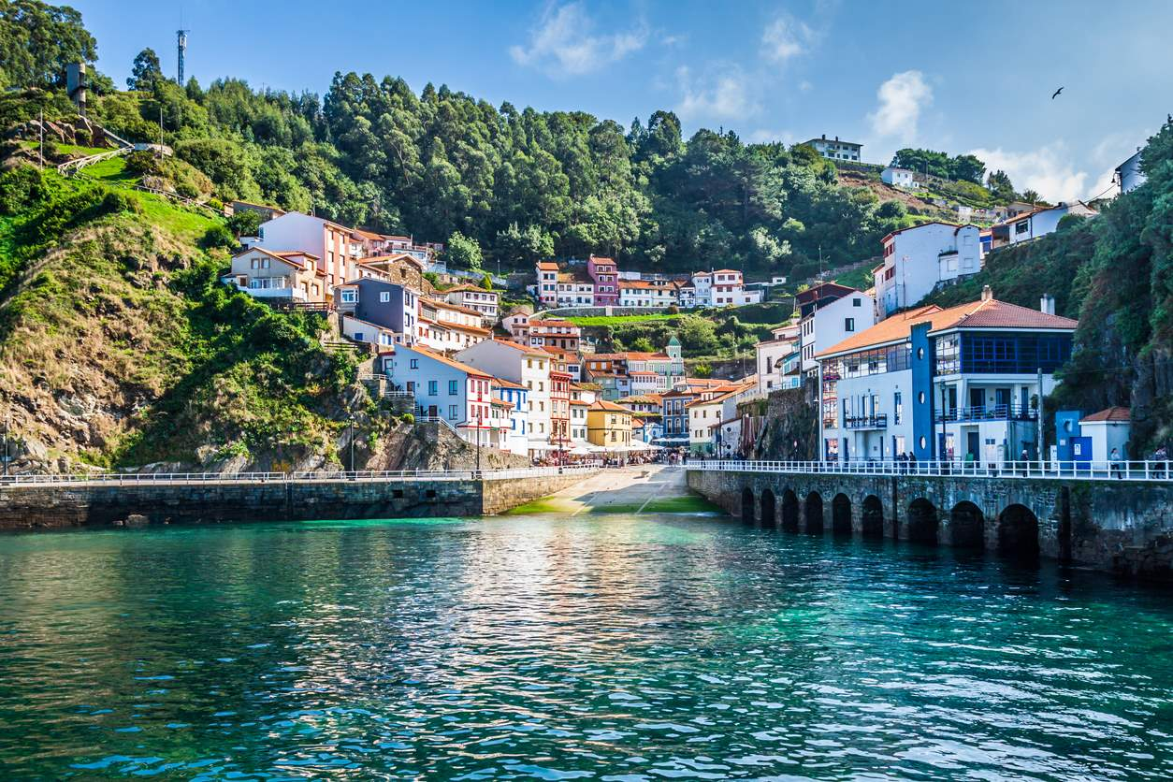
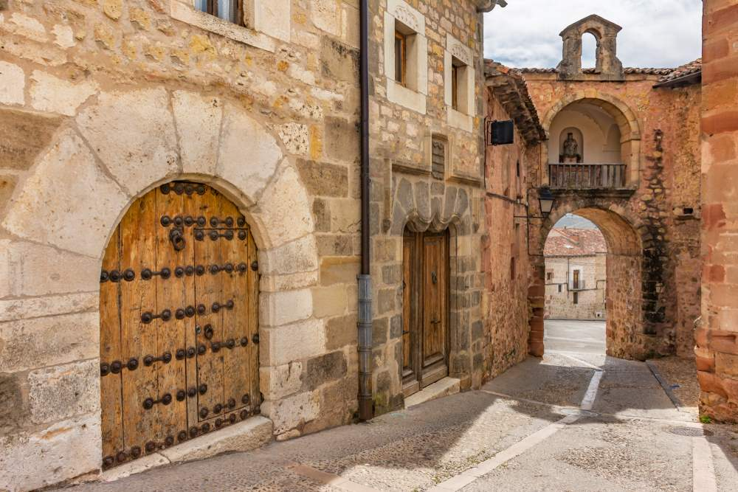
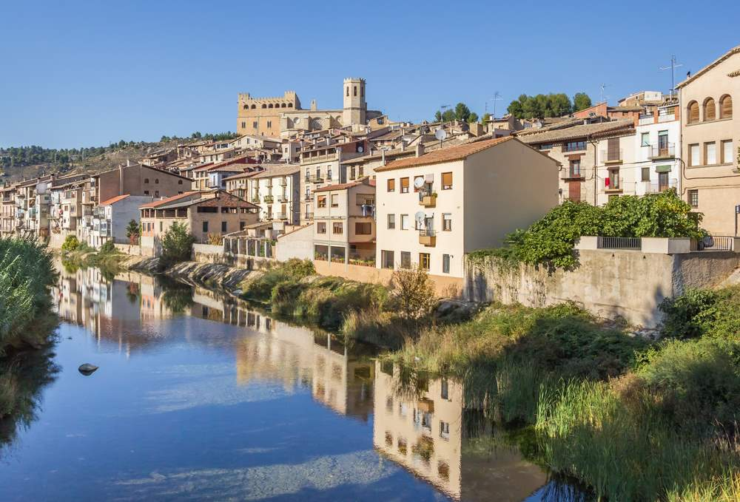
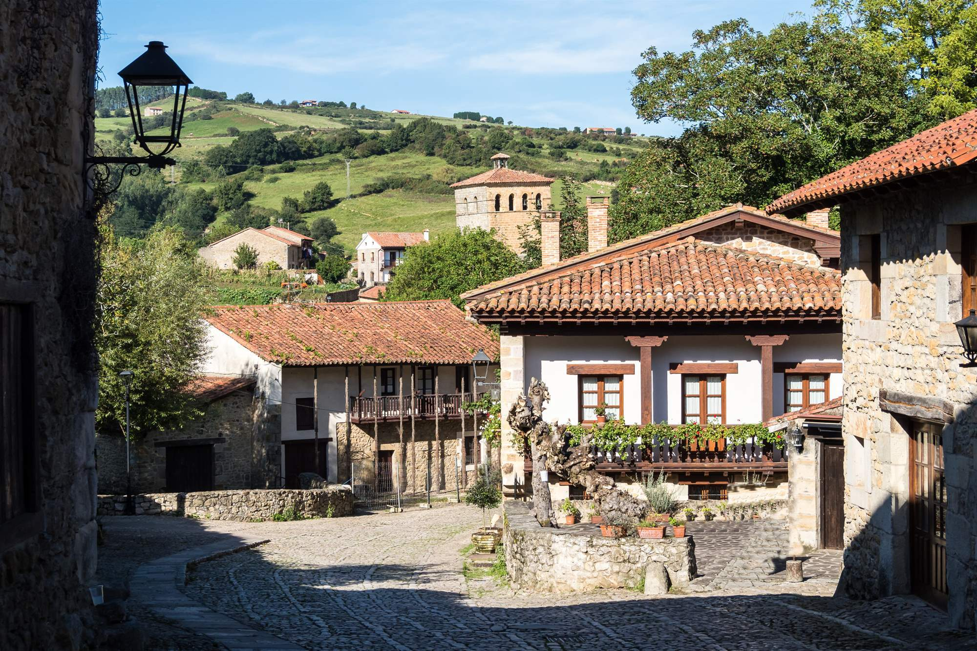
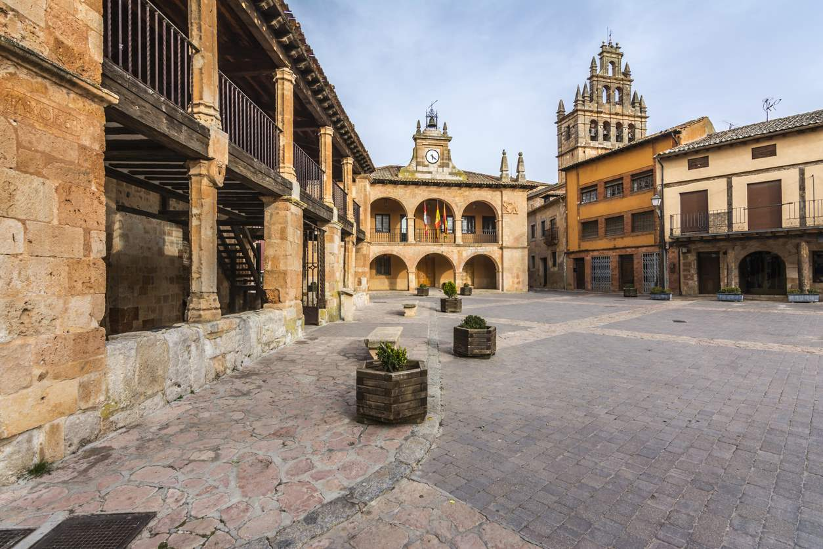
  Parimad tavad eduka pärandipõhise ettevõtluse vallas
Programm „Võluvad külad“ (Pueblos con Encanto)
Altea (Alicante)
Cudillero (Astuuria)
Sigüenza (Guadalajara)
Valderrobres (Teruel)
Santillana del Mar (Cantabria)
Ayllón (Segovia)
Allikas: iStock

Slide 10







2023-1-EE01-KA220-ADU-000150753
Aitäh tähelepanu eest
Partnerid
Rahastanud Euroopa Liit. Käesolevas materjalis esitatud seisukohad ja arvamused on üksnes autori(te) omad ega pruugi kajastada Euroopa Liidu ega Haridus- ja Noorteameti seisukohti. Euroopa Liit ega toetuse andja ei vastuta nende eest.

